Slide 1
Ensimmäinen läpikatsaus
Team ENER-Gy​
Älykkäät järjestelmät, jatko Tampereen ammattikorkeakoulu (TAMK)
Eino Lausmaa
Nhan Phan
Emeli Ranta

Slide 2
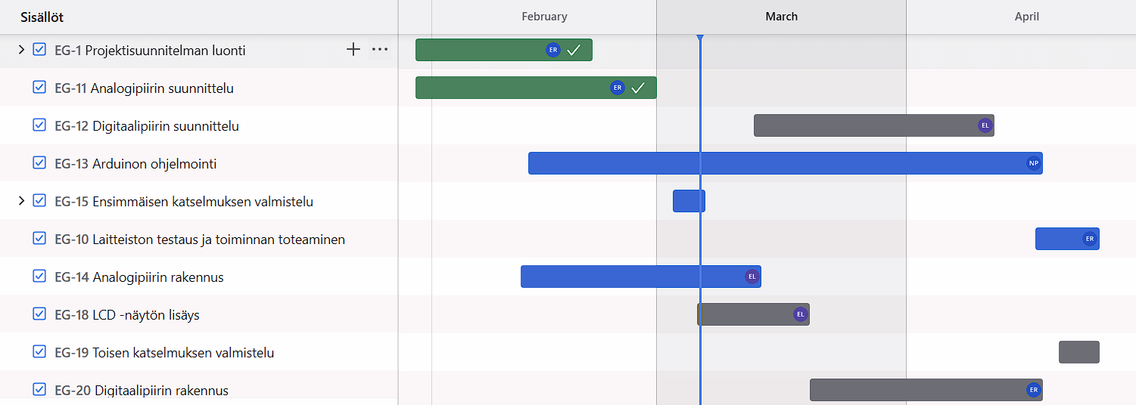
AIkataulusuunnitelema

Slide 3
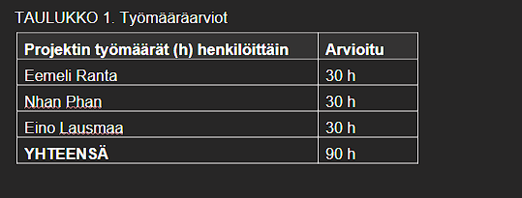
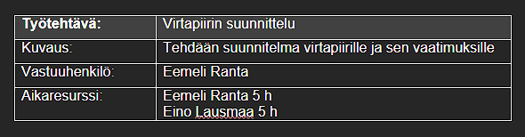
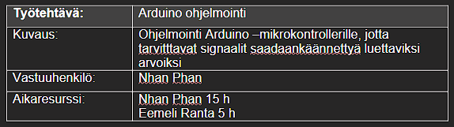
Työmääräarviot

Slide 4
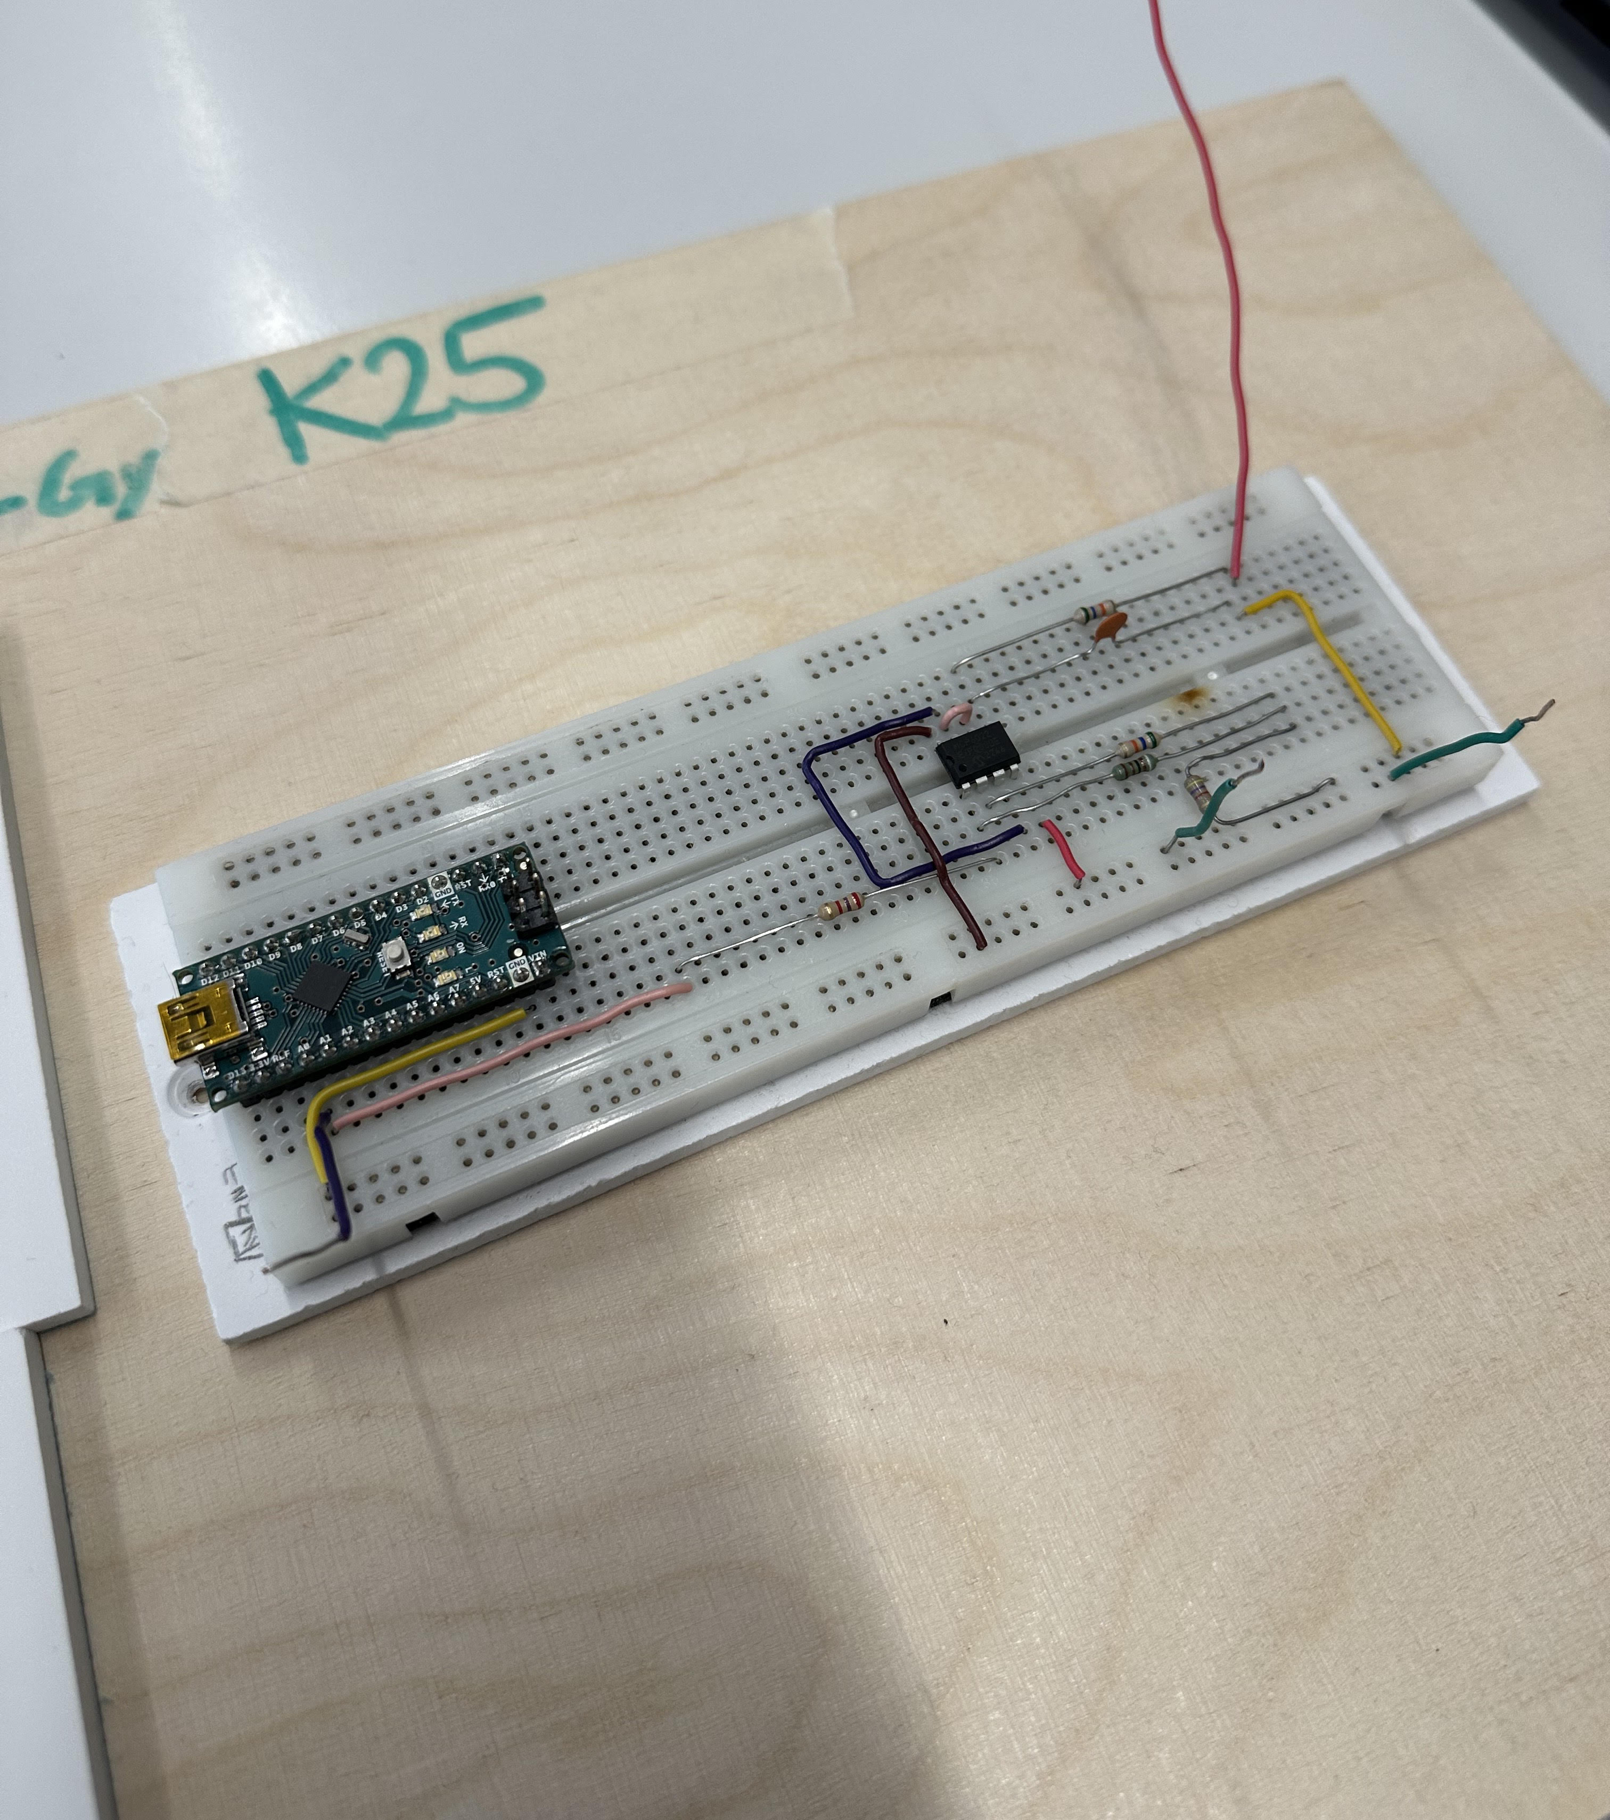
Tämänhetkinen tilanne
Mihin ollaan päästy:
1. Suunnitelmat ovat ajan tasalla
2. Analogipiiri on valmis
Mitä on tulossa:
1. Analogisignaalin koodin valmistelu
2. Arduinon toiminnan testaus signaalin kanssa
3. LCD -näytön kytkentä
4. Digitaalipiirin suunnittelu

Slide 5
Kiitos

